Slide 1

Chapter 17
广域网SONET/SDH
Copyright © The McGraw-Hill Companies, Inc. Permission required for reproduction or display.

Slide 2

Note
广域网SONET/SDH用来承载来自其他WAN数据的传输网络；
SONET由ANSI制定; SDH由ITU-T制定.
SONET (Synchronous Optical Network,同步光纤网络)
SDH (Synchronous Digital Hierarchy,同步数字体系)
SONET/SDH是使用同步TDM多路复用的同步网络

Slide 3
17-1 体系结构
首先介绍SONET系统的体系结构：信号、设备和连接.
Topics discussed in this section:
信号 Signals SONET设备 SONET Devices 连接 Connections

Slide 4
Table 17.1 SONET/SDH速率

Slide 5
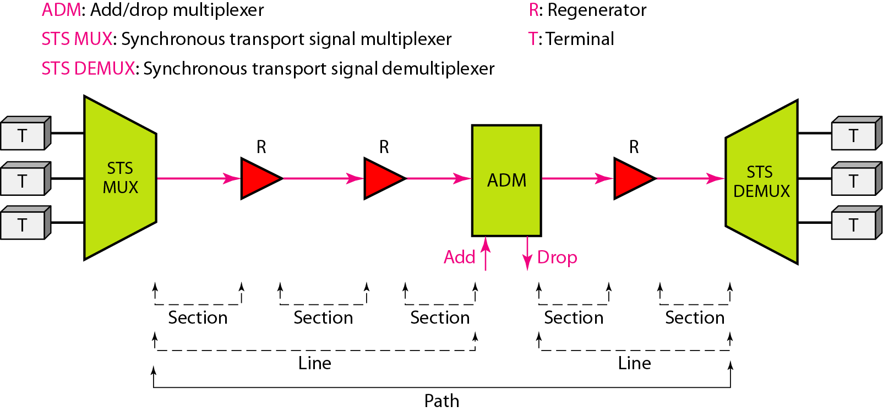
Figure 17.1 使用SONET设备的简单网络

Slide 6
17-2 SONET层
SONET标准包括四个功能层：光子层(photonic layer), 段层(section layer), 线路层(line layer), 路径层(path layer). 它们对应于物理层和数据链路层.
Topics discussed in this section:
路径层 Path Layer
线路层 Line Layer 段层 Section Layer
光子层 Photonic Layer
设备-层之间的关系 Device–Layer Relationships

Slide 7
Note
SONET 定义了四层: 路径、线路、段和光子层.

Slide 8
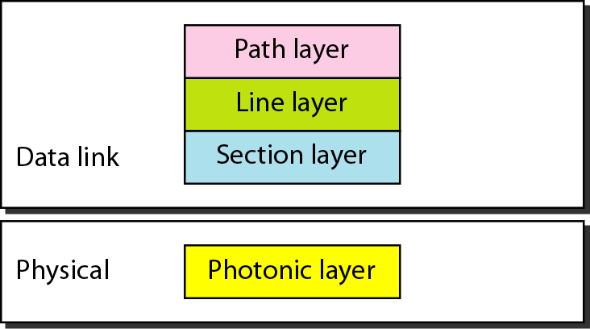
Figure 17.2 SONET 层与OSI或因特网层比较

Slide 9
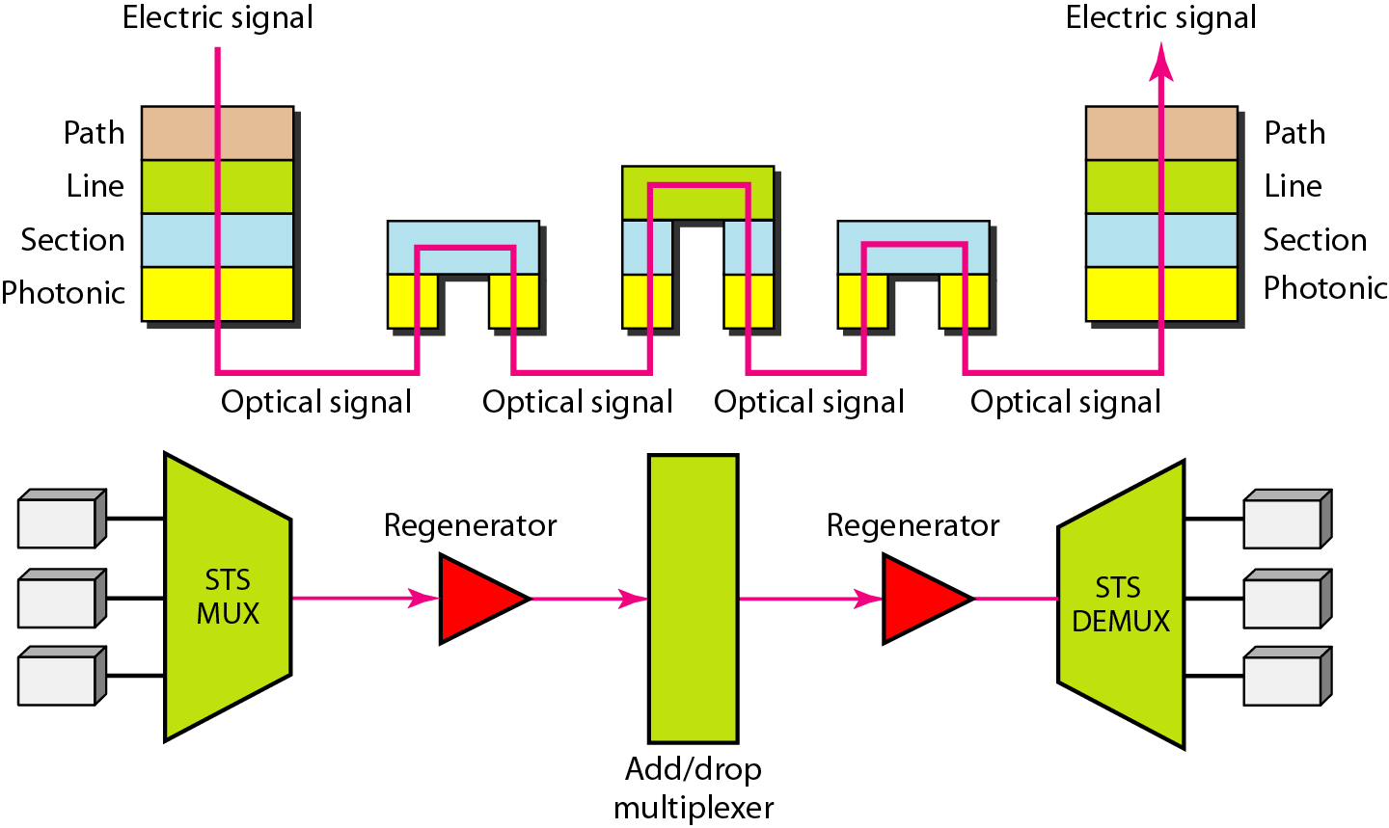
Figure 17.3 SONET中的设备-层关系

Slide 10
17-3 SONET帧
每个同步传输信号STS-n由8000个帧组成. 每个帧是个90 × n 列、9行的二维矩阵.
Topics discussed in this section:
帧、字节和位传输 Frame, Byte, and Bit Transmission STS-1帧格式 STS-1 Frame Format 封装 Encapsulation

Slide 11
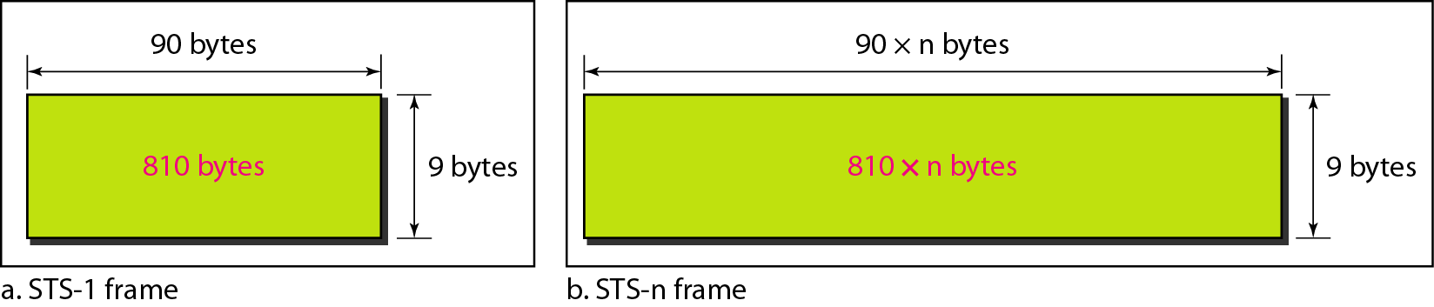
Figure 17.4 STS-1 和 STS-n 帧

Slide 12
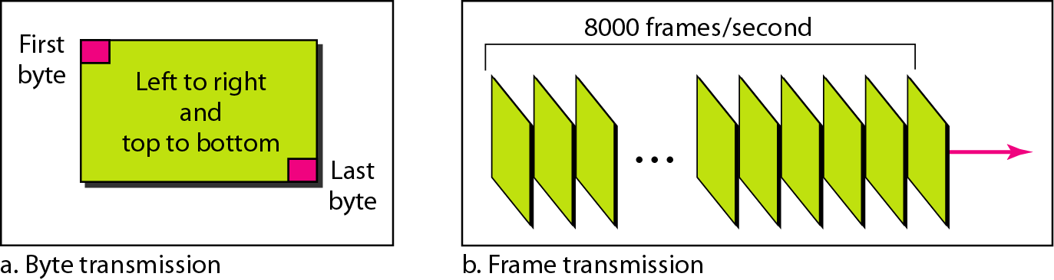
Figure 17.5 传输中的STS-1帧

Slide 13
Note
SONET STS-n信号
以每秒8000个帧传输.

Slide 14
Note
SONET帧中的每一个字节 能承载一个数字化语音通道.

Slide 15
Example 17.1
求STS-1信号的数据速率.
解
STS-1, 与其他STS信号一样每秒发送8000个帧. 每个 STS-1帧由 9 乘 (1 × 90)个字节组成. 每个字节为8 bits. 数据速率为：

Slide 16
Example 17.2
求STS-3信号的数据速率.
解
STS-3, 与其他STS信号一样每秒发送8000个帧. 每个STS-3帧由 9 乘 (3 × 90)个字节组成. 每个字节为8 bits. 数据速率为：

Slide 17
Note
在SONET中, STS-n信号的数据速率是
STS-1信号数据速率的n倍.

Slide 18
Example 17.3
STS-1帧的周期是多少? STS-3帧呢? STS-n帧呢?
解
在SONET中, 每秒发送8000个帧.
这表示 STS-1、STS-3或 STS-n 帧的周期相同, 等于 1/8000s 或 125 μs.

Slide 19
Note
在SONET中, 任何帧的周期均为125 μs.

Slide 20
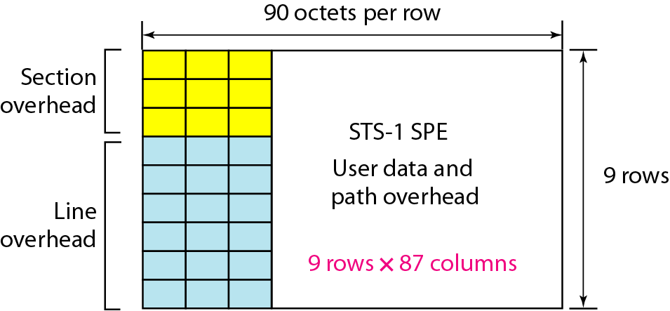
Figure 17.6 STS-1帧开销
SPE：synchronous payload envelop, 同步有效载荷封装

Slide 21
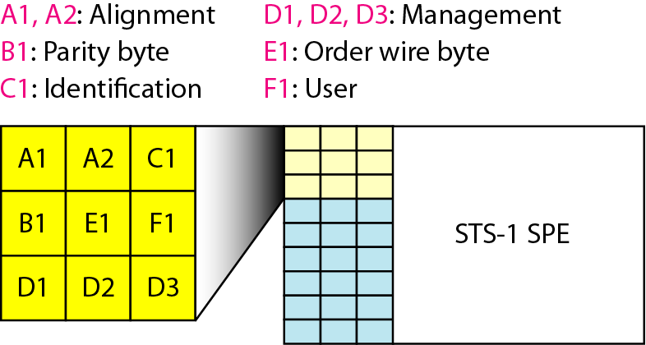
Figure 17.7 STS-1帧: 段开销

Slide 22
Note
为每个SONET设备
(再生器和多路复用器)重新计算段开销.

Slide 23
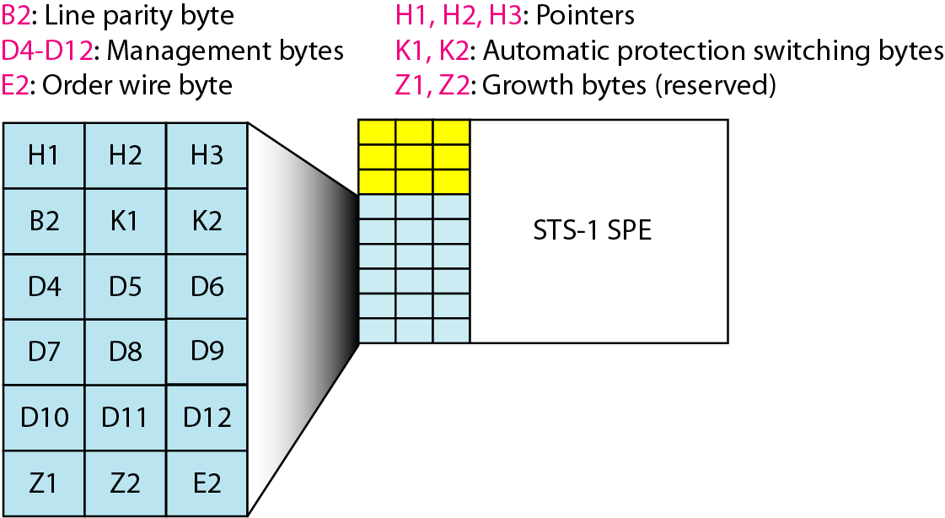
Figure 17.8 STS-1帧: 线路开销

Slide 24
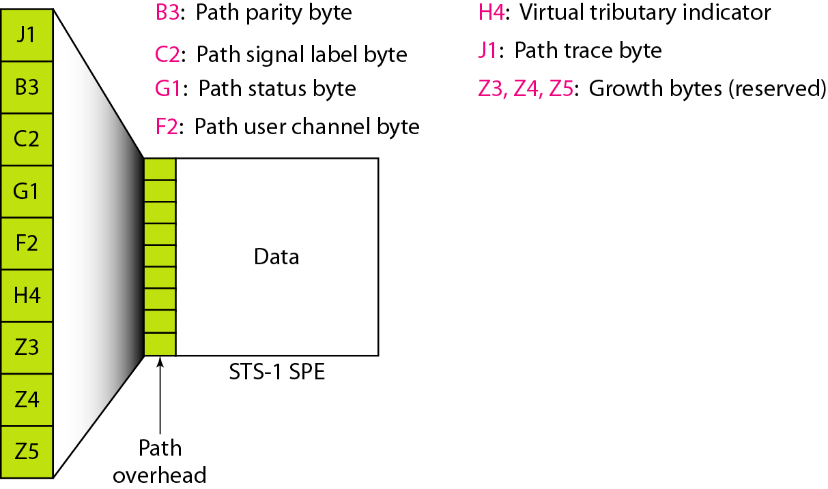
Figure 17.9 STS-1帧: 路径开销

Slide 25
Note
路径开销只为端到端 (在STS多路复用器之间)计算.

Slide 26
Table 17.2 开销

Slide 27
Example 17.4
STS-1帧的用户数据速率是多少 (不考虑开销)?
解
一个STS-1帧中的用户数据由 9行 86列 组成. 因此,

Slide 28
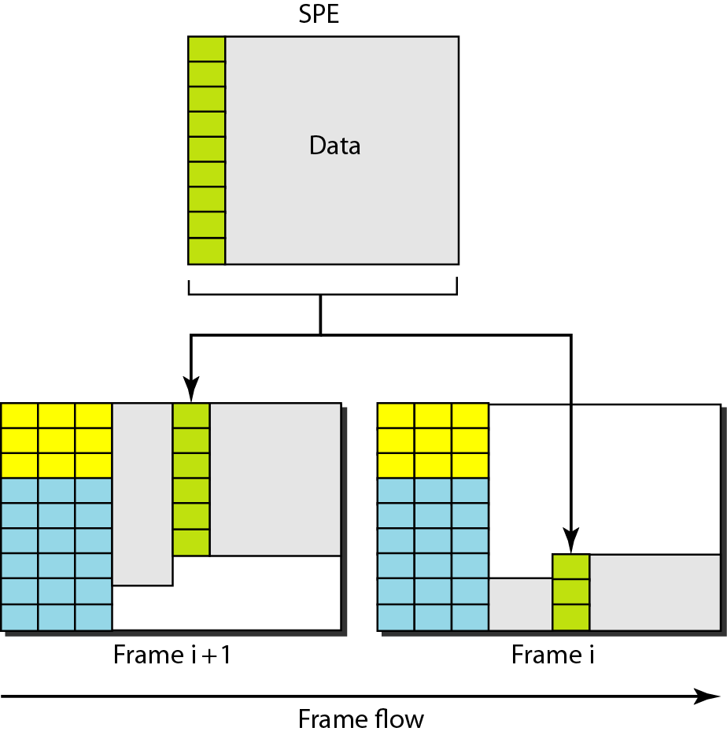
Figure 17.10 SPE相对于帧边界的偏移

Slide 29
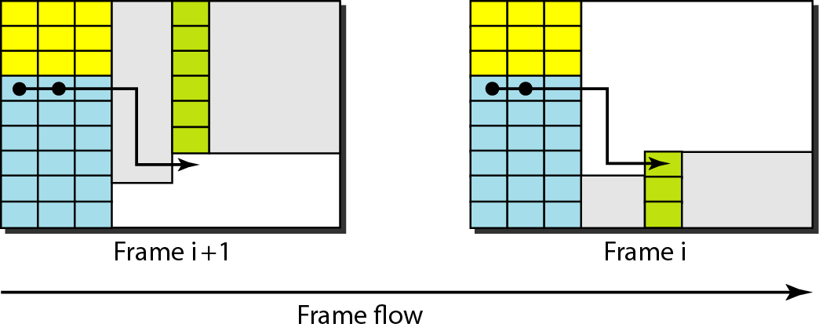
Figure 17.11 使用H1和H2指针来指示SPE在帧中的开始

Slide 30
Example 17.5
如果SPE开始于第650个字节，那么H1和H2的值是多少?
解
数字650可以表示成4个十六进制数字, 即0x028A. 这说明H1的值为0x02, H2的值为0x8A.

Slide 31
17-4 STS多路复用
在SONET中, 较低速率的帧会同步地时分多路复用到一个更高速率的帧中.
例如, 三个STS-1信号 (通道) 可以组合成一个STS-3信号 (通道), 四个STS-3信号可以多路复用成一个STS-12信号, 等等.
Topics discussed in this section:
字节交替 Byte Interleaving 重组信号 Concatenated Signal 分插复用器 Add/Drop Multiplexer

Slide 32
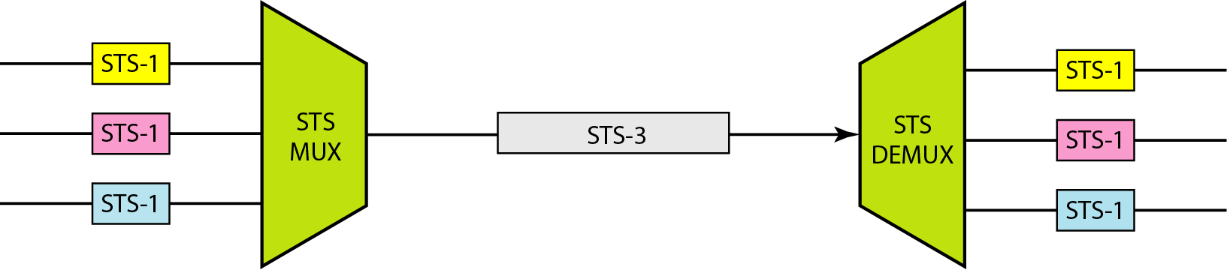
Figure 17.12 STS多路复用/多路分解

Slide 33
Note
在SONET中, 网络中的所有时钟 都锁定一个主时钟.

Slide 34
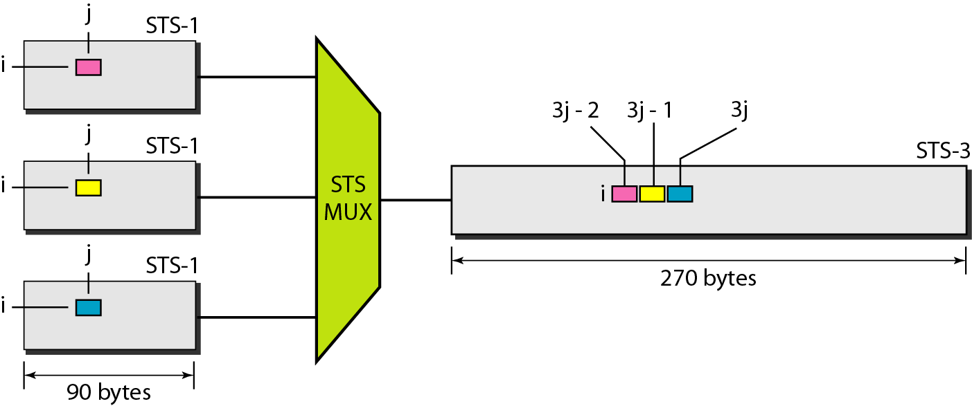
Figure 17.13 字节交替

Slide 35
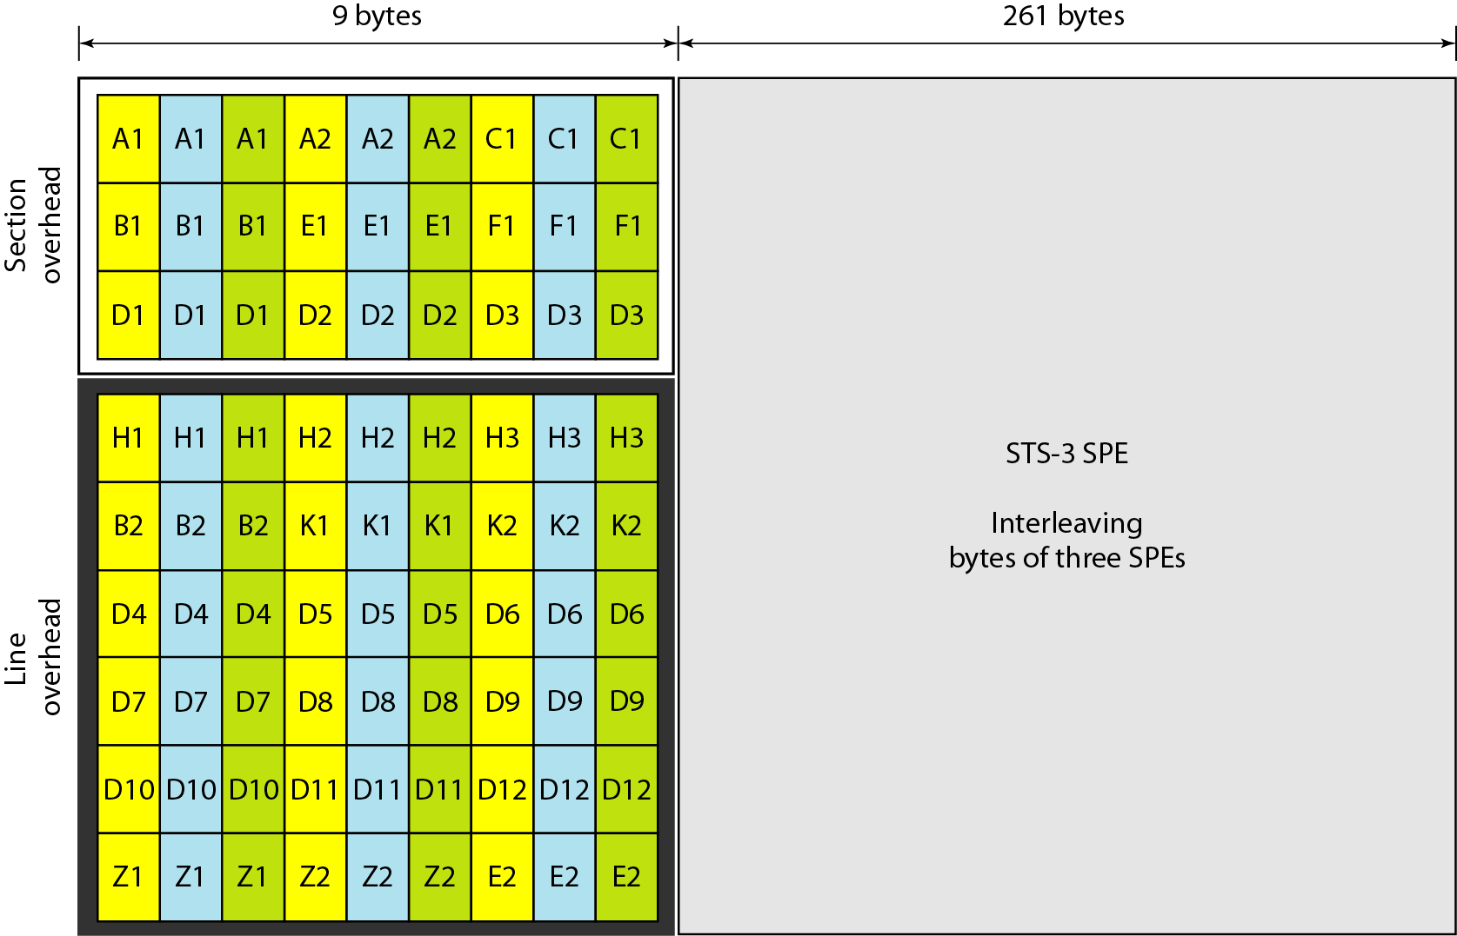
Figure 17.14 STS-3帧

Slide 36
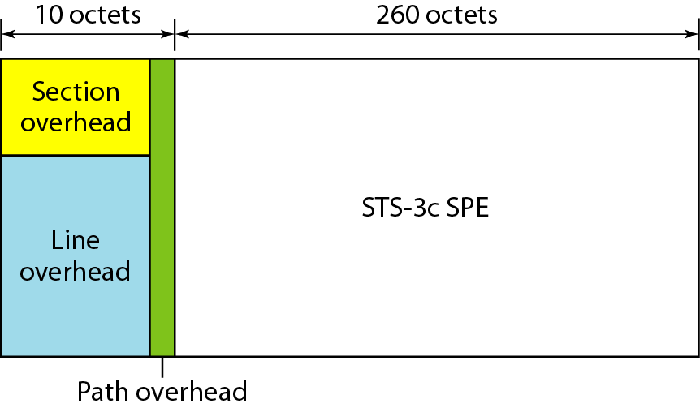
Figure 17.15 重组STS-3c信号

Slide 37
Note
一个STS-3c信号可以携带 44个ATM信元作为它的SPE.

Slide 38
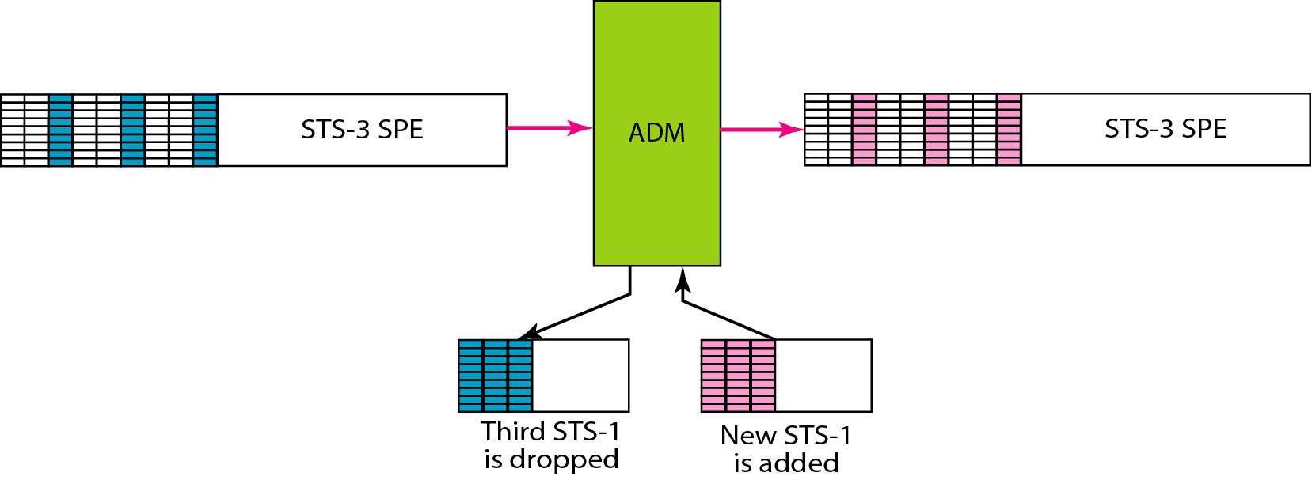
Figure 17.16 在分插复用器中丢弃并加上STS-1帧

Slide 39
17-5 SONET网络
使用SONET设备, 可以建立一个SONET网络, 它可以用做承载来自诸如ATM或IP负载的高速骨干网.
SONET网络大致分为三类: 线状, 环状和网状网络.
Topics discussed in this section:
线状网络 Linear Networks 环状网络 Ring Networks 网状网络 Mesh Networks

Slide 40
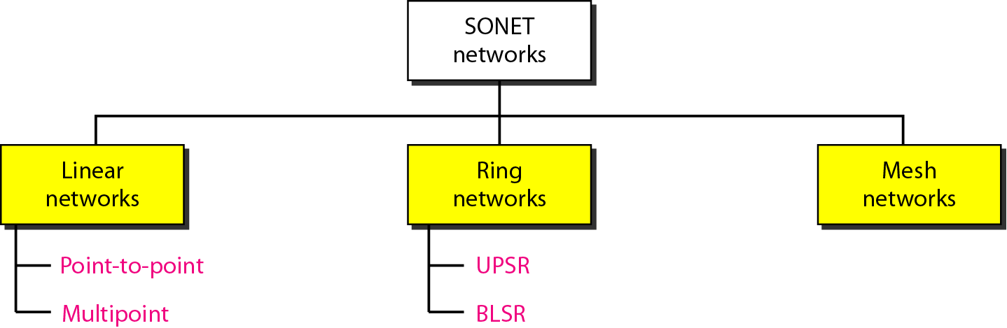
Figure 17.17 SONET网络分类

Slide 41
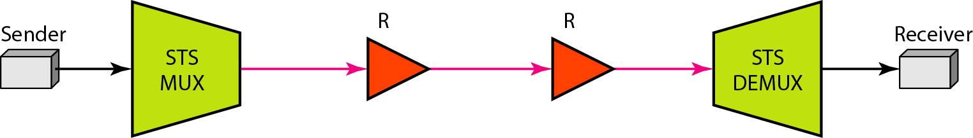
Figure 17.18 点到点的SONET网络

Slide 42
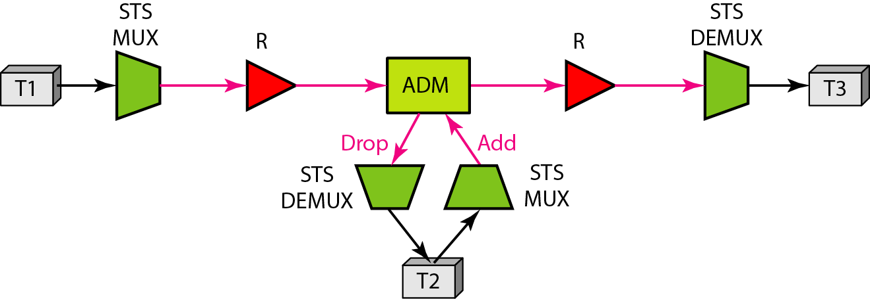
Figure 17.19 多点SONET网络

Slide 43
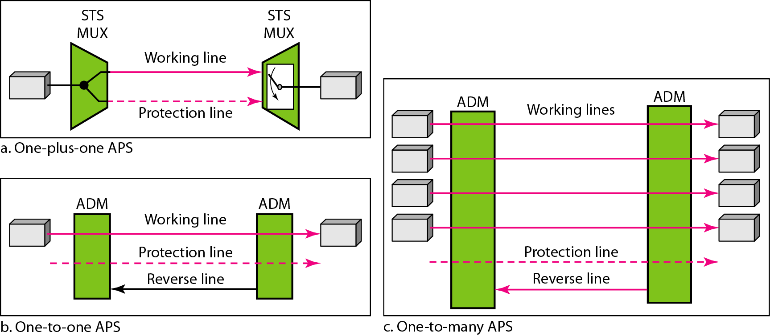
Figure 17.20 线状网络中的自动保护交换

Slide 44
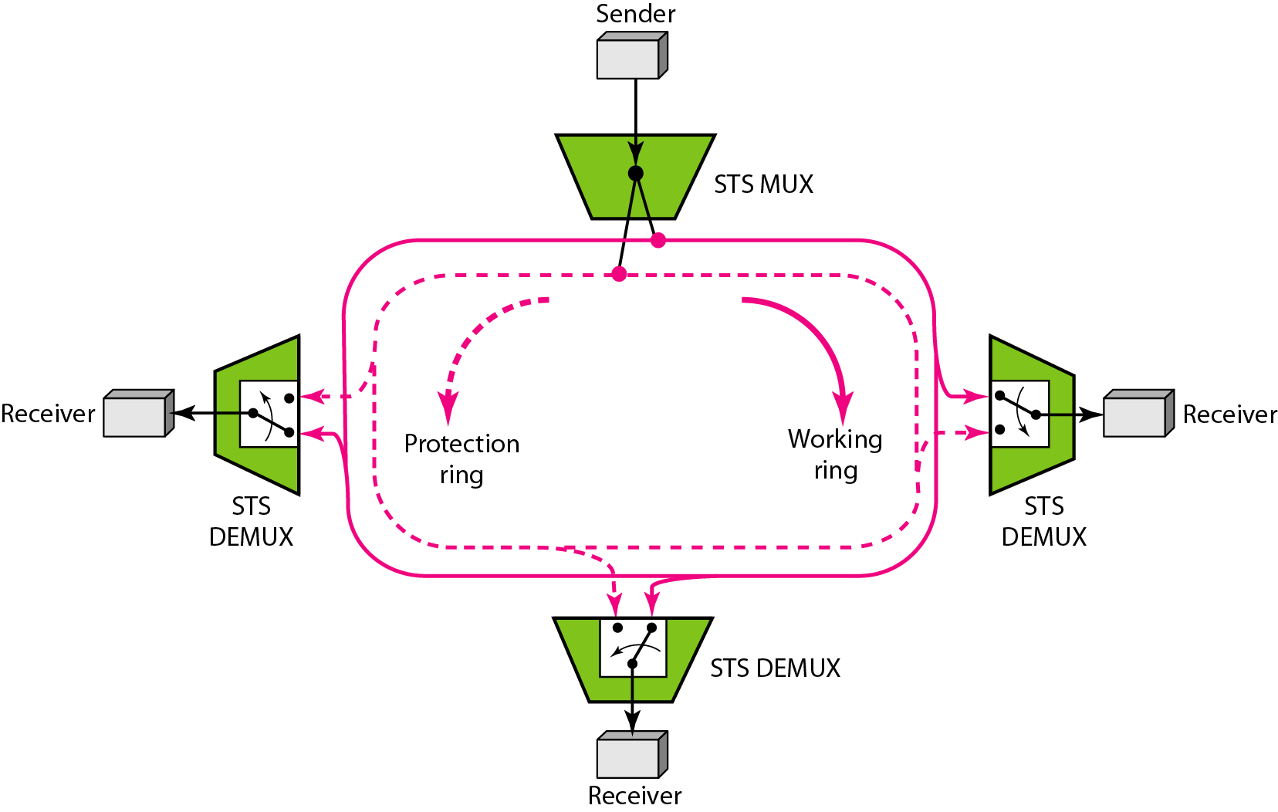
Figure 17.21 单向路径交换环

Slide 45
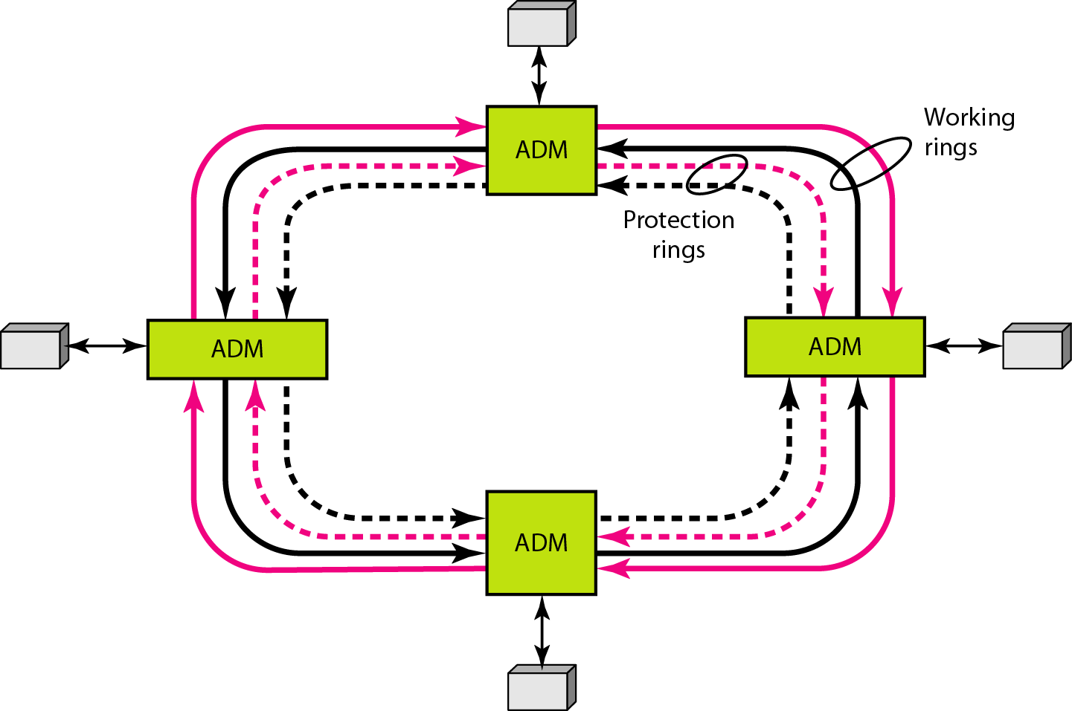
Figure 17.22 双向线路交换环

Slide 46
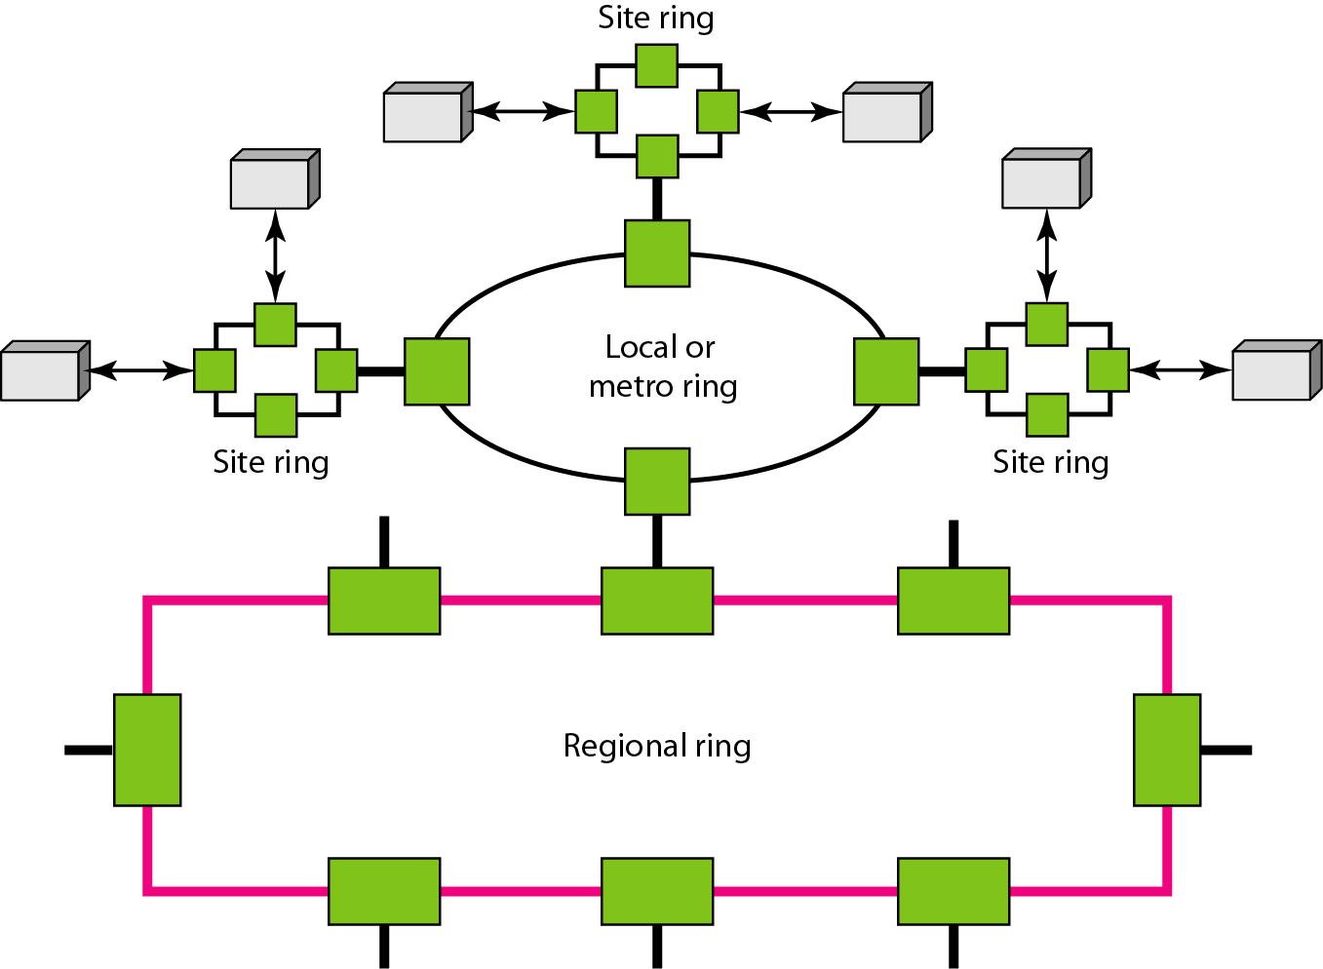
Figure 17.23 SONET网络中环的组合

Slide 47
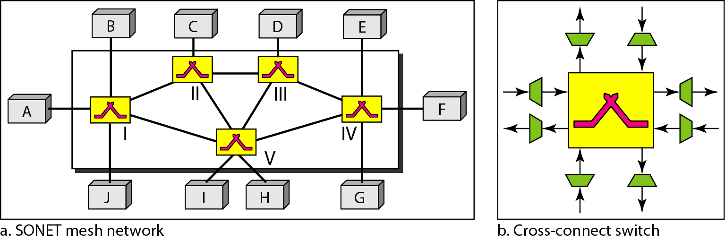
Figure 17.24 一个网状SONET网络

Slide 48
17-6 虚拟支路
SONET设计用来承载宽带载荷. 现在的数字体系的数据速率比STS-1低. 为了使SONET向后兼容现在的体系, 它的帧设计包括了虚拟支路(virtual tributaries, VTs)系统. 虚拟支路是能插入到STS-1的部分载荷, 并与其他部分载荷组合装入一个帧.
Topics discussed in this section:
VT类型 Types of VTs

Slide 49
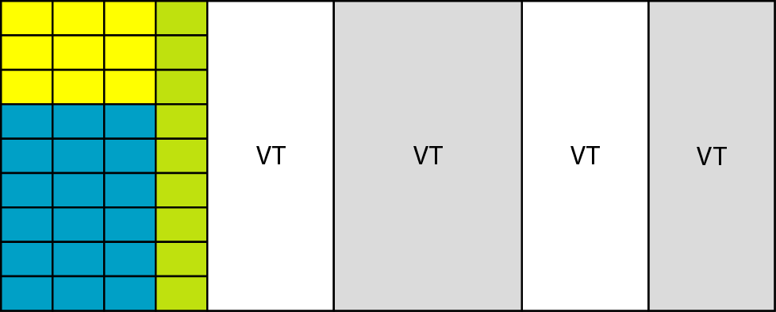
Figure 17.25 虚拟支路

Slide 50
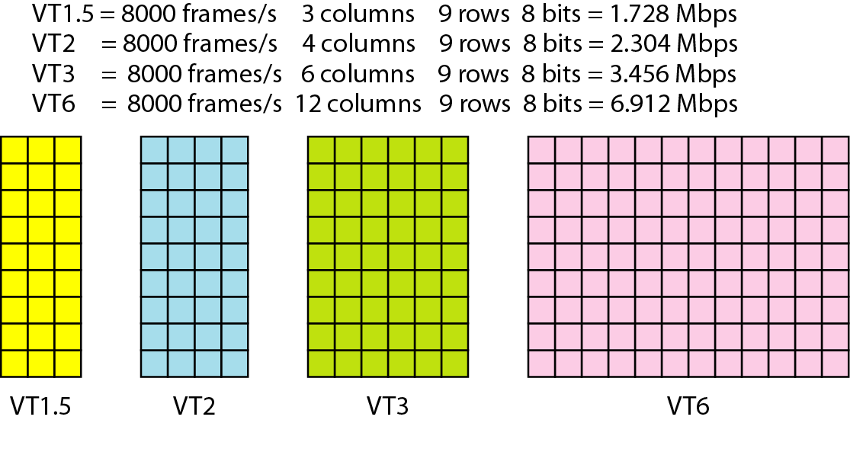
Figure 17.26 虚拟支路类型

